Slide 1
السيبرانية

Slide 2
ان التلاقح بين تكنولوجيا الاتصال خاصة السينما والتلفزيون، والعلوم السيبرانية اوجد فضاءً اتصاليا لبث أنظمة ثقافية تغادر تجنيسها لتكوين لغة جديدة يفهمها الاخر، الذي صار جزءً داخل سلطة المنظومة التكنولوجية التي تحيطه في كل مكان. وفي ضوء مقتضيات التداخل بين الوسائط الاتصالية والسيبرانية (علم التحكم الالي)، ظهرت تجارب بصرية تستقي مسوغات وجودها من شرط الاندماج والتفاعل الفكري والثقافي والالكتروني للإسهام في استثمار الثورة السيبرانية وتأطيرها ضمن حقل الخطاب السمعي والصوري والكشف عن الصورة السيبرانية السينمائية

Slide 3
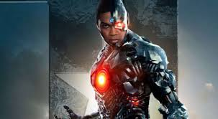

Slide 4
وظفت العديد من أنظمة الحاسوب في أوائل الستينيات من القرن العشرين، لاستكشاف إمكانات الذكاء الصناعي وانشاء أفلام ذات توليفات الكترونية ورقمية. فكان استخدام وتوظيف تقنيات "السيبرانية" في الأفلام كبداية للتقنيات الرقمية، واستنادا الى آليات الذكاء الصناعي تم تطوير برمجة الحاسوب تبعا لتفاعلها مع التقنيات الجديدة لانشاء بيئات تفاعلية ثلاثية الابعاد، تحاكي المبادئ الأولية للواقع لكنها تفوق إمكاناته لاكتشاف رؤى جديدة، وبهذا توسعت المدركات عن طريق التقانات السيبرانية المتداخلة مع الأساليب العلمية المختبرية البايولوجية باتجاه الانسان.

Slide 5
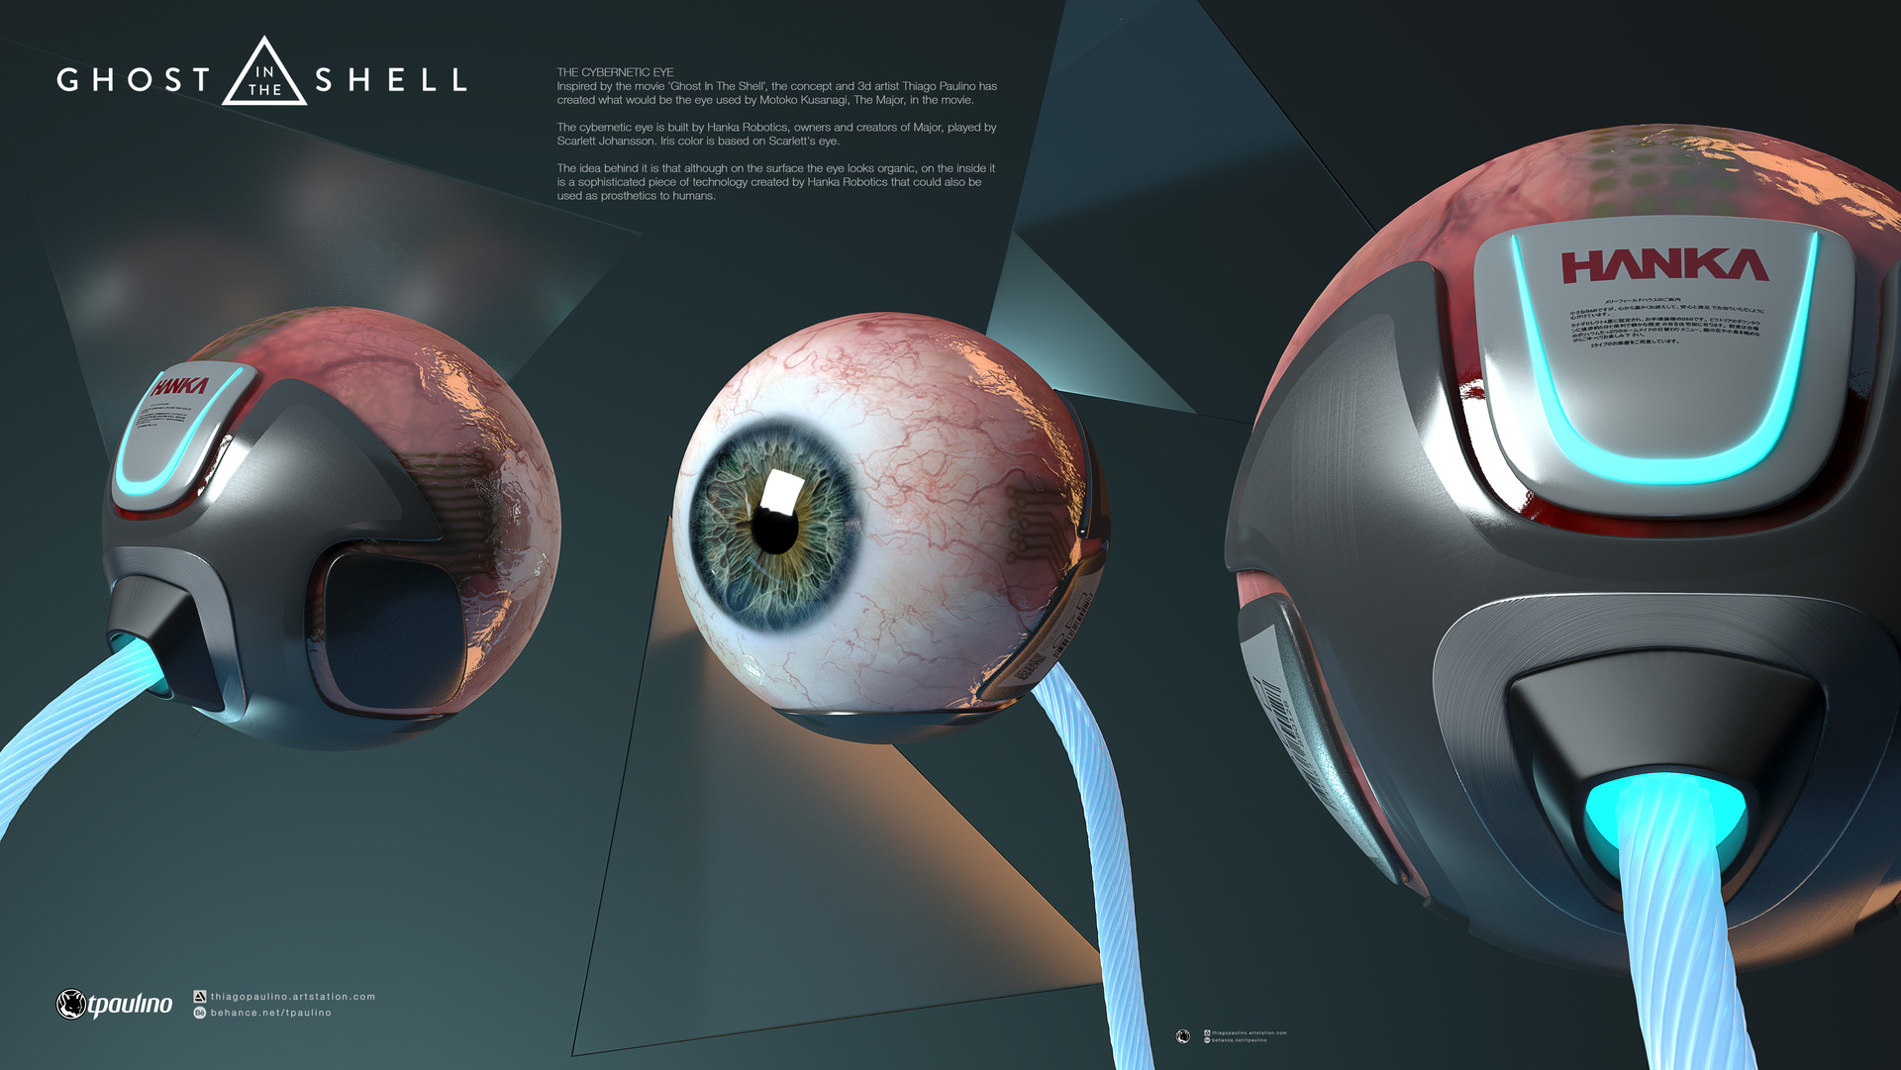

Slide 6
ان توظيف النظم السيبرانية صمم لانجاز عدد كبير من الاحداث في الحركة والتاثيرات وتوفير المجالات الواسعة للشروع في انتاج أفلام غريبة ومثيرة للمشاهد خلافا للمعايير السائدة فضلاً عن انشاء مشاهد غير متوقعة.

Slide 7
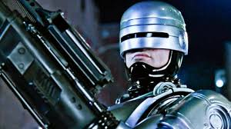

Slide 8
وبالعودة الى أصول السيبرانية نجد ان مرجعياتها تعود الى كلمة يونانية κυβερνήτης أو (كيبرنيتيس) تعني فن التوجه والقيادة والتحكم عن بعد او الحاكم والقبطان "⁽⁾، فضلا عن ان اول من اعتمد مصطلح السيبرانية هو عالم الرياضيات (نوربرت وينر) في عام (1948)، ووصفه بانه "علم القيادة لدراسة السيطرة والتحكم والاتصال بين الحيوان والالة« الذي عد كلا من الحيوانات باعتبارها نظم بايولوجية، والأجهزة التي تعد نظم صناعية، يمكنها ان تعمل على وفق المبادئ السيبرانية لتحقيق الاتصال وتدفق المعلومات بين الكائن والبيئة المحيطة، وعليه يمكن تحقيق اتصال النظم الحية وغير الحية بأهداف جديدة قادرة على تطوير قدرات أعضاء الكائن الحي.

Slide 9
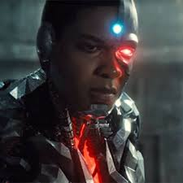

Slide 10
فيلم (E.T) للمخرج (ستيفن سبيلبيرغ) المنتج في ثمانينيات القرن المنصرم من أوائل الأفلام التي انتجت ووظفت الوسائط السيبرانية في بنية الفيلم السينمائي لا سيما على مستوى الشكل الفيلمي وعناصره الفاعلة في فضاء الصورة المرئية.

Slide 11
